Slide 1
Árshlutareikningur janúar – júní 2024
16.08.2024

Slide 2
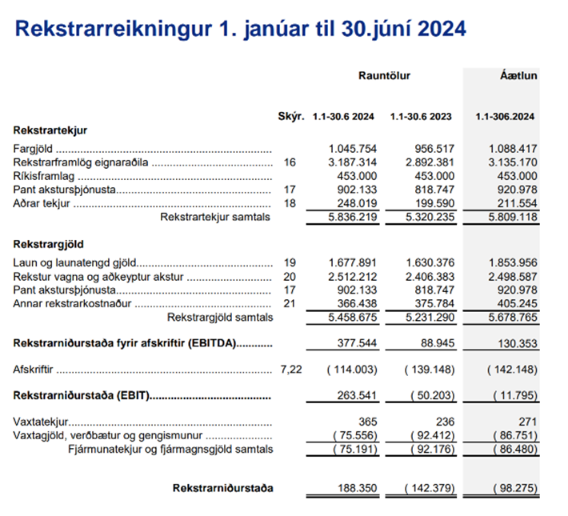
Rekstrarreikningur 1.janúar til 30. júní 2024
Rekstrarniðurstaða jákvæð um 188 m.kr
Farþegatekjur jukust um rúm 9% milli ára, en eru 4% undir áætlun. Skýrist að mestu af minni sölu á árskortum og staðgreiðslu (EMV). Sala mánaðarkorta yfir áætlun.
Aðrar tekjur eru um 30 m.kr. yfir áætlun.
Rekstrargjöld aukast um 225 m.kr. milli ára.
Launagjöld aukast um 47 m.kr. milli ára, kjarasamningshækkanir.
Rekstur vagna og aðkeyptur akstur hækkar um 105 m.kr. milli ára sem skýrist af hækkun aðkeypts aksturs um 134 m.kr. en aðrir liðir lækka eða standa í stað.
Annar rekstrarkostnaður lækkar lítilega milli ára.

Slide 3
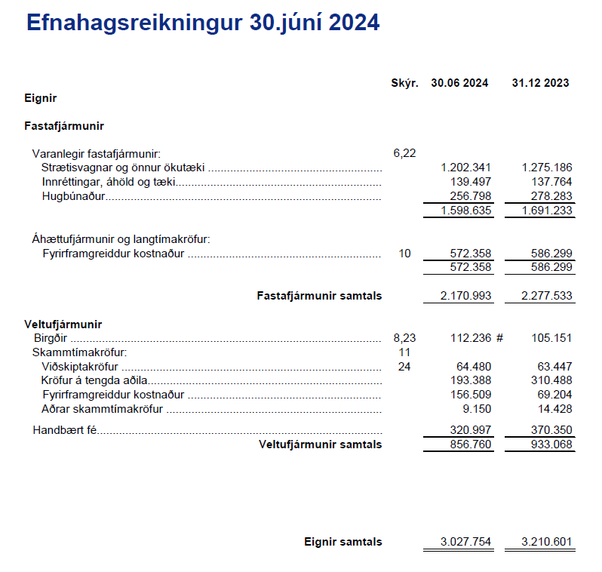
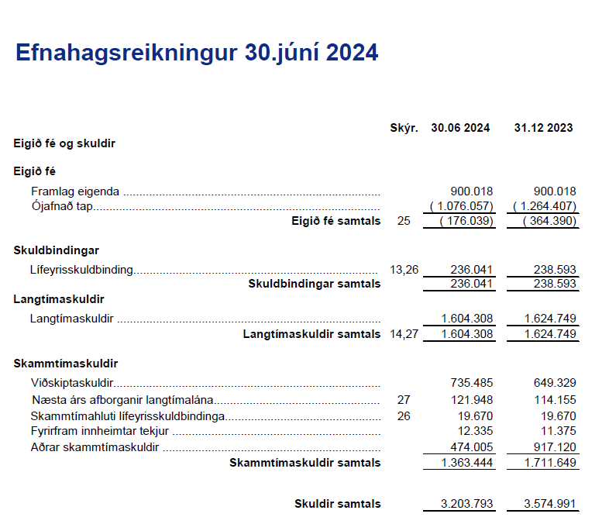
Efnahagsreikningur 30. júní 2024
Sjóðsstaða er jákvæð um 321 m.kr. en um 89 m.kr. eru eyrnamerktar grænni fjárfestingu.
Eignir samanstanda að mestu af vögnum og greiðslukerfinu.
Eigið fé er enn neikvætt og nauðsynlegt að grípa til aðgerða þar.
Langtímaskuldir að stærstum hluta vegna lífeyrisskuldbindinga, græns láns og rekstrarláns sem tekið var í Covid.

Slide 4
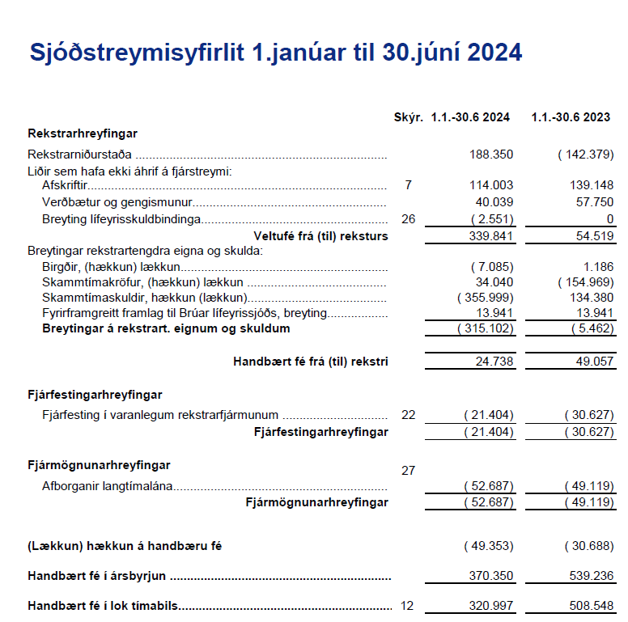
Sjóðsstreymi 30. júní 2024
Handbært fé er í lágmarki og þó veltufé frá rekstri sé að nálgast viðunandi stöðu, þá miðað við fjárfestingarþörf og greiðslubyrði lána er það ekki nægjanlegt til að hægt sé að endurnýja vagnaflota Strætó.
Framundan eru uppbygging hleðsluinnviða sem krefst töluverðs útstreymi fjár á næstu árum.
KPMG gerði skýrslu um fjármagnsþörf Strætó næstu ára og fylgir skýrslan hér með.

Slide 5
Áskoranir
Það er nauðsynlegt að bregðast strax við og styrkja fjárhag Strætó umtalsvert á næstu misserum. Mikilvægt að bregðast strax við því langan tíma tekur að raungera ákvarðanir sem snúa að endurnýju vagna eða frekari útvistun.

